Slide 1
第三章 高压加速器
第一节 概述
第二节 高压发生器
第三节 高压电场与绝缘介质
第四节 加 速 管
第五节 高压加速器的其它技术

Slide 2
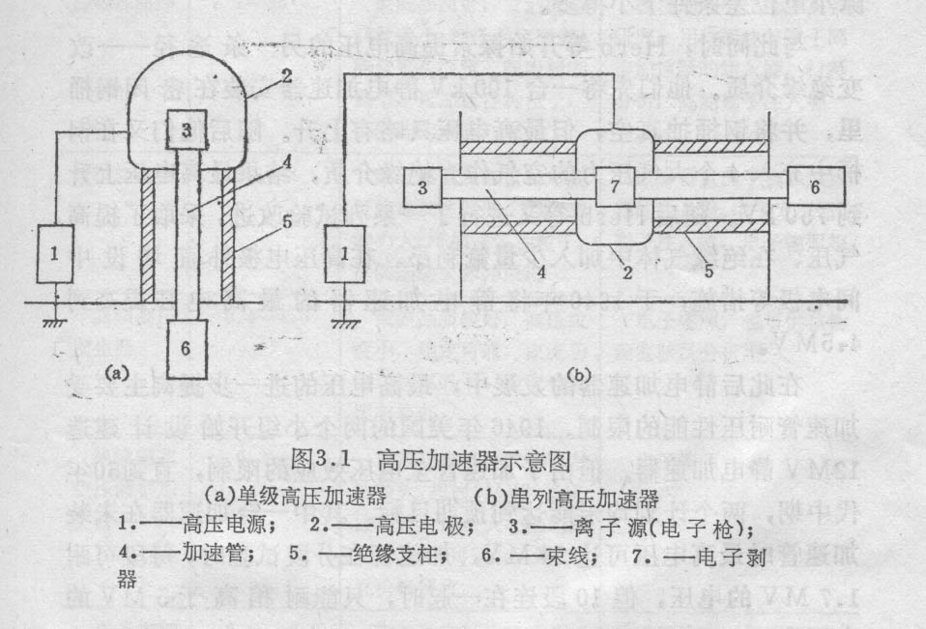
第一节 概述
高压加速器：利用直流高压电场加速带电粒子
组成：高压电源 高压电极 离子源 加速管 绝缘支柱 靶 电子剥离器

Slide 3
高压加速器按高压电源的类型的不同，可分为：倍压加速器；静电加速器；高频高压加速器；绝缘磁蕊变压器型加速器；强脉冲加速器；电子帘加速器等。
粒子能量的提高：
ΔW=qV
1. 提高高压V
2. 提高离子电荷态q
3. 多次加速
串列加速器ΔW=(1+q)V

Slide 4
负离子注入，头部电子剥离；高压电场可重复利用，质子能量可提高一倍，重离子剥离后取高电荷态。
串列加速器不能加速电子，只能加速离子。
核心问题是提高高压。
30年代1MV→80年代20MV（90年代法国人冲击35MV，未获成功）
早期电压主要受到高压电极火花放电的限制，空气的击穿场强(E=V/r)约为30ＫＶ／㎝
电压并不随高压电极的直径的加大而线性上升。在大间隙大电位差的条件下，气体的击穿场强要比小间隙小电位差条件下小得多。

Slide 5
提高气压、在绝缘气体中加入少量氟利昂、在高压电极外面增设中间电极等措施，于1940年将静电加速器的最高电压提高到4.5 MV
最高电压的进一步提高主要受加速管耐压性能的限制
60年代以来，提高束流强度与功率成为高压加速器的另一重要目标，于是，高频高压加速器，电子帘加速器等得到了迅速发展。

Slide 6
各种高压型加速器的特点及主要用途
单极静电加速器及串列静电加速器
端电压(MV)
1-35
特点
束流品质好，发散度与能散度小，能量稳定度高，能量可在很宽范围内精细调节，可加速各种粒子，提供连续或脉冲束流
主要用途
核物理与中子物理实验研究，用作回旋与质子同步加速器的注入器，材料分析，高能离子注入等

Slide 7
倍压加速器
端电压(MV)
0.1-4
特点
束流品质及能量稳定度较静电加速器差，但负载能力大，可加速各种粒子，提供连续或脉冲束流
主要用途
质子与重离子直线加速器的注入器，中子发生器，离子注入机，电子辐照等

Slide 8
高频高压加速器
端电压(MV)
0.4-4.5
特点
束流品质较好，高压纹波小，稳定可靠，束流功率可达150KW，但电源利用率低
主要用途
电子辐照，也可供核物理实验及分析用

Slide 9
绝缘磁芯变压器型加速器
端电压(MV)
0.3-4
特点
束流功率可达90KW，纹波较大，超过2MV时稳定性变差，重量大，但电源利用率高，可达65~75%，且价格便宜
主要用途
电子辐照

Slide 10
电子帘加速器
端电压(MV)
0.15-0.3
特点
束流功率可达150KW，结构简单，生产效率高，电源利用率可高达90%
主要用途
表面涂层固化辐照

Slide 11
强脉冲加速器
端电压(MV)
1－12
特点
脉宽50－100ns，脉冲功率可达10¹³W,加速强电子束，并可产生短脉冲强X射线及韧致辐射
主要用途
闪光照相及模拟核武器效应

Slide 12
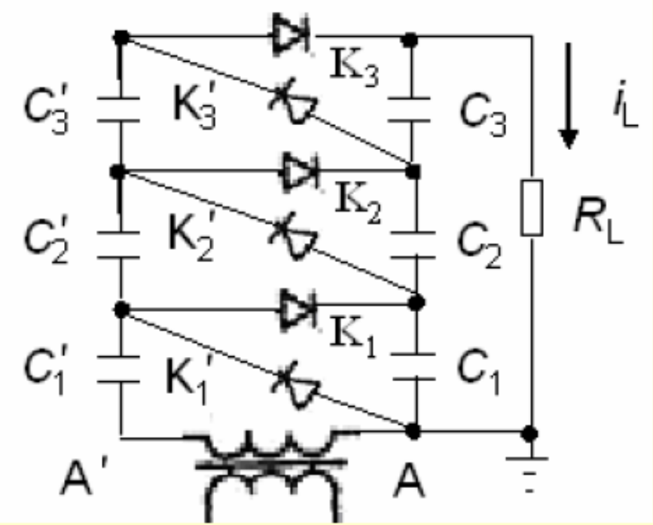
第二节 高压发生器
串激倍压电源
串激倍压电源是一种对低频交流电压进行多级倍压整流线路。
组成
变压器
整流器（硅堆）
主电容（柱）
辅助电容（柱）

Slide 13
对于N级倍压线路，若变压器次级电压的幅值为Va。
空载运行，理想条件：无内阻
无漏电
电容柱经反复充电，电压逐步上升，输出电压可达：V = 2NVa。
有载运行
有负载时，主电容器将不停地通过负载放电，从而导致输出电压的下降。在电源的半周期内，主电容有一持续很短的充电时间，又使输出电压上升。因此，主电容平均电压较理想输出值2NVa有一电压降，实际输出电压围绕平均值有一波动。

Slide 14
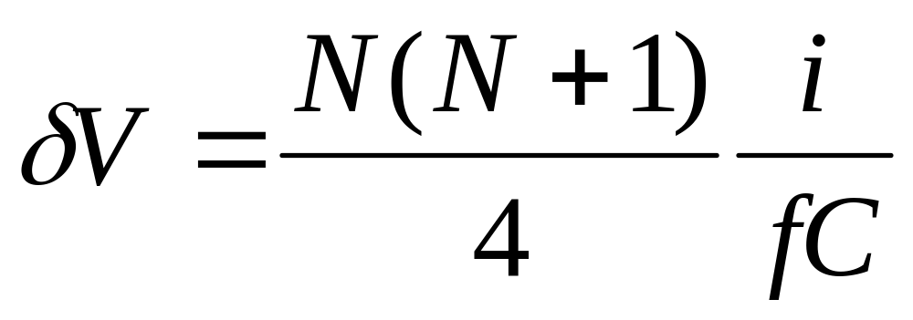
在有负载的情况下，线路主电容一侧输出端必将连续地向负载输送电荷，导致主电容一侧电压的下降。而在随后的电源电压交变的过程中，主电容流失的电量又得到新的补充，即主电容一侧电压周期性波动。我们把电压对平均值的波动幅值定义为电压波动δ V 。

Slide 15
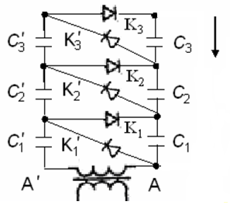
充电阶段
Q
Q
Q
Q
2Q
2Q
Q
3Q
3Q
C3获得Q,C2获得2Q,C1获得3Q

Slide 16
放电阶段
Q
Q
Q
Q
2Q
2Q
Q
R
3Q
3Q
Q
对辅助电容充电:C2流失Q, C1流失2Q
加上向负载上的放电:C3流失Q, C2流失2Q, C1流失3Q,充放电电荷流动量达到平衡.

Slide 17
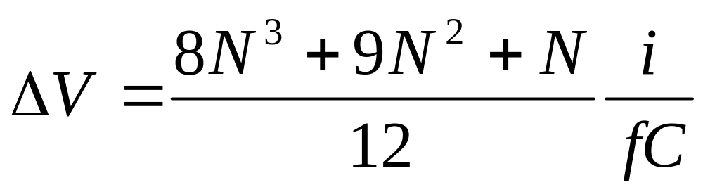
在有负载的情况下，由于担任充电任务的电容器自身电荷量的减少,电容器的最大电压不可能达到空载时的2NVa，而是逐级降低的。我们把主电容器可达能到的平均电压相对于空载时相应值的差值定义为电压降ΔV。

Slide 18
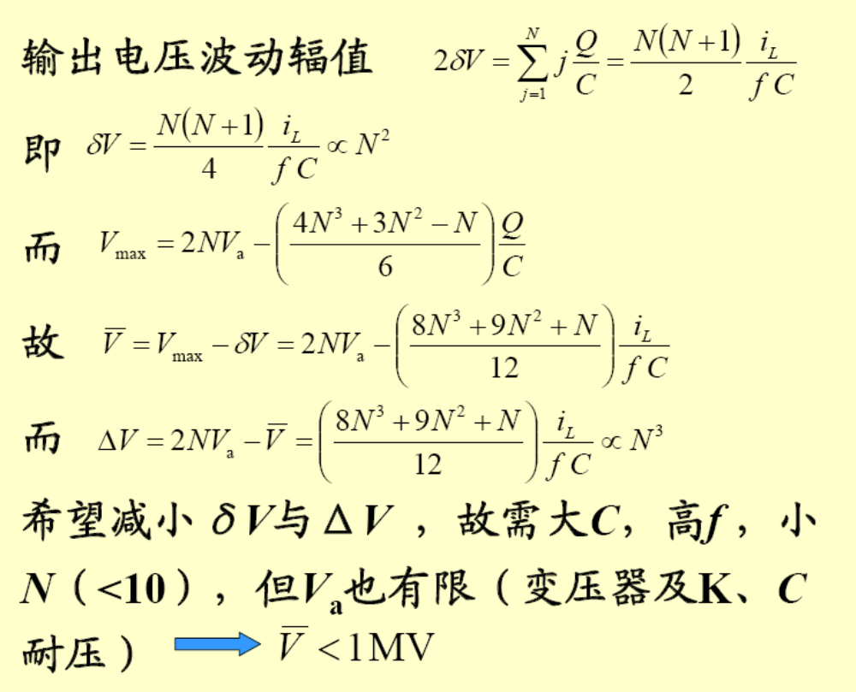

Slide 19
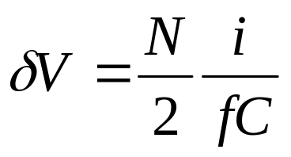
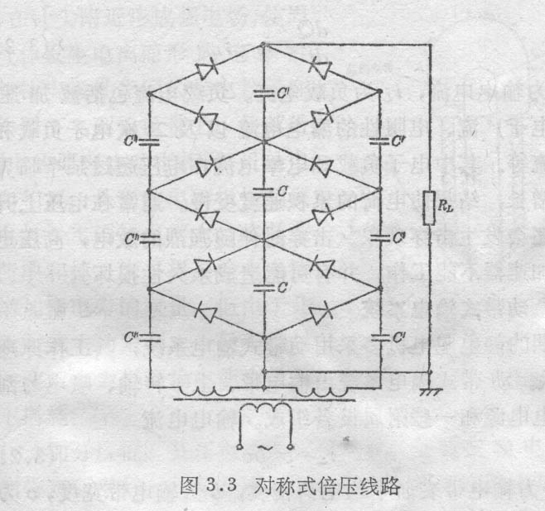
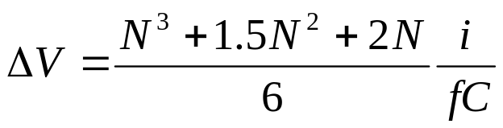
对称式倍压线路，它有两套整流元件和两组辅助电容器，输出电流理论上可以增加一倍……
实际上主电容上电荷转移量很小，可将主电容柱省掉，纹波只增加20%。

Slide 20
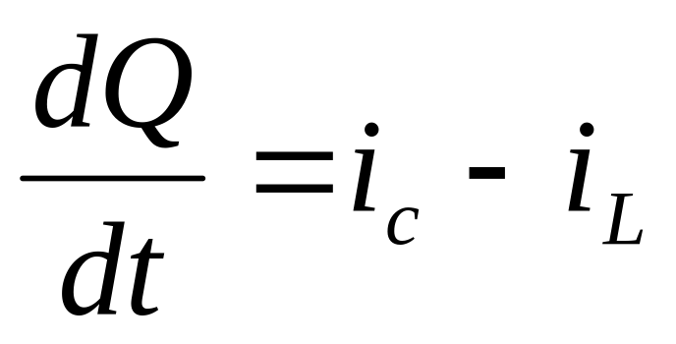
静电起电机
静电加速器的高压发生器是静电起电机，由高压电极，绝缘支柱与输电系统组成……。
V=Q/C
C通常很小，积累Q，达到高V。
实际上电荷积累不随时间线性增长。
式中 i_{C}为输电电流，i _{L} 为负载电流

Slide 21
负载电流iL包括：
a.离子（电子）束流
b.电阻性漏电
c.电晕电流
d.电子负载
电子负载，电晕电流在电压超过某个临界值以后迅速增大，会使得电荷的累积速度变慢。
电压上升到一定值时，会发生击穿现象，高压迅速下降，使加速器不能工作，有可能造成永久性损坏。

Slide 22
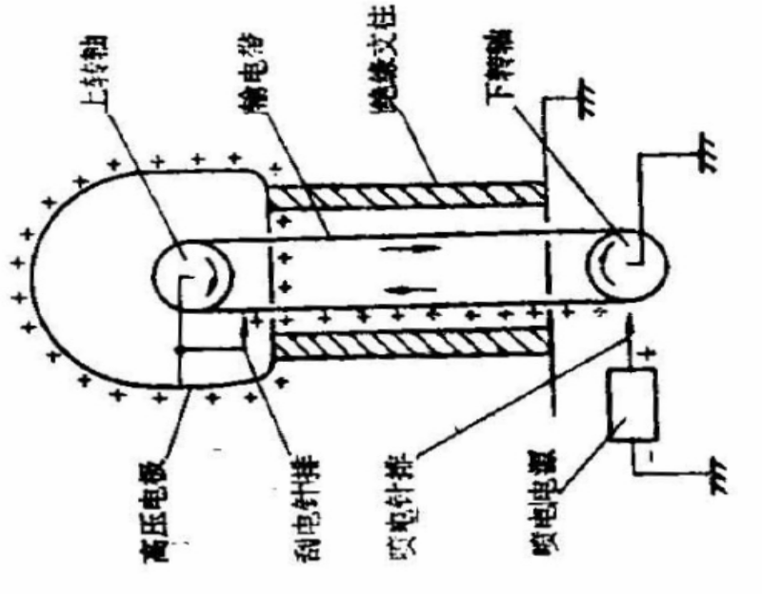
输电方式:动带式、链式、绝缘转子型
动带式输电系统（Van de Graaff）
组成：
输电带（橡胶）
上、下转轴
喷电电源
喷电、刮电针排

Slide 23
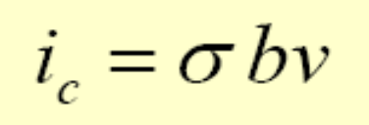
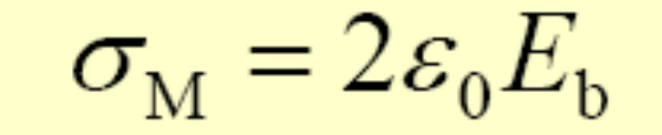

输电电流
b—带宽<0.6m，v—速度<30m/s，振动、磨损、风耗∝v³
表面电荷密度最大值
通常
原因：带表面附近电场不均匀。
一般采用电晕喷电，可使表面均匀带电。

Slide 24
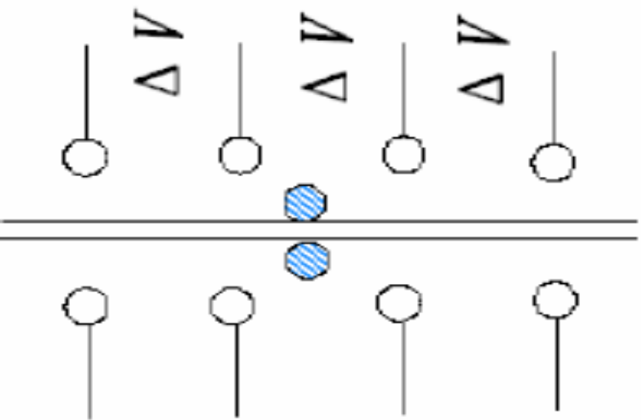
提高i_{c}措施
1）增加输电带数量（一般不>2）
2）加分压棍（金属）
使电场沿带匀整，
σ→σ_{M}
带易与棍相擦，
导致ic不稳。
解决办法：
再加保护棍（绝缘）

Slide 25
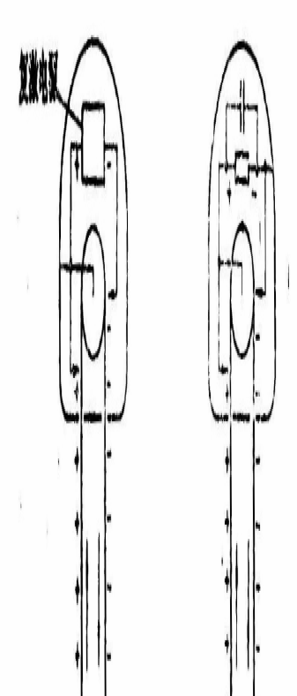
3）复激输电（利用下行边）
复激电源、自偏压
优点：设备少，成本低；缺点：总波动大。
4）用高气压气体作为绝缘介质
提高E_{b} 提高σ_{M}

Slide 26
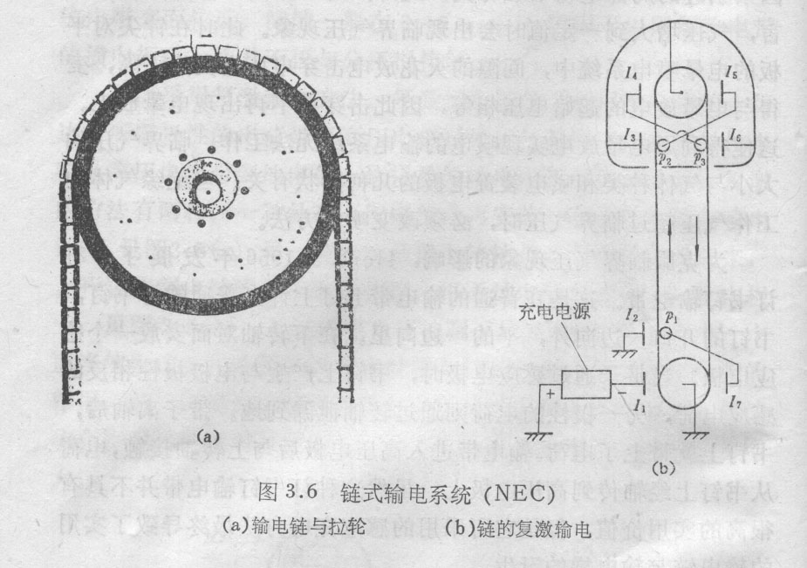
链式输电系统（Pelletron）1）组成输电链：
金属圆筒、绝缘接头
上下拉轮
感应电源
感应电极板

Slide 27
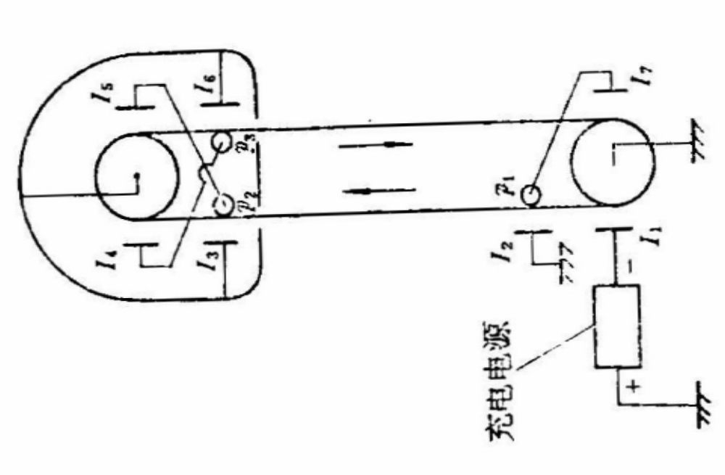
2）复激原理
I₁使筒节感应带电，上行至高压电极释放；I₅复激，下行入地；
上下连接触拉轮放电，I₄、I₇消火花；
I₂/p₁，I₃/p₂，I₆/p₃提取电位；
p₁→I₇
+V
p₂→I₅
φ+V
p₃→I₄
φ-V

Slide 28
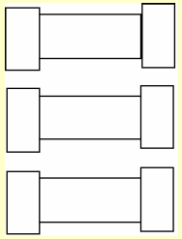
3）与带式的比较优点：
磨损小、寿命长、无粉尘
吸潮少、伸长小
不宜击穿
不受临界气压限制
充电电源功率小
纹波小、稳定度高
缺点：
单链的输电能力弱 多链
驱动功率小，带不动发电机 另外的传动轴
梯式：两条输电链接金属板
4）梯式输电系统可克服上述二个缺点，但风耗大。

Slide 29
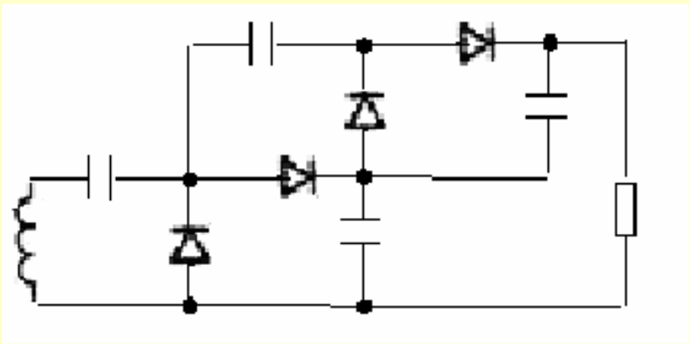
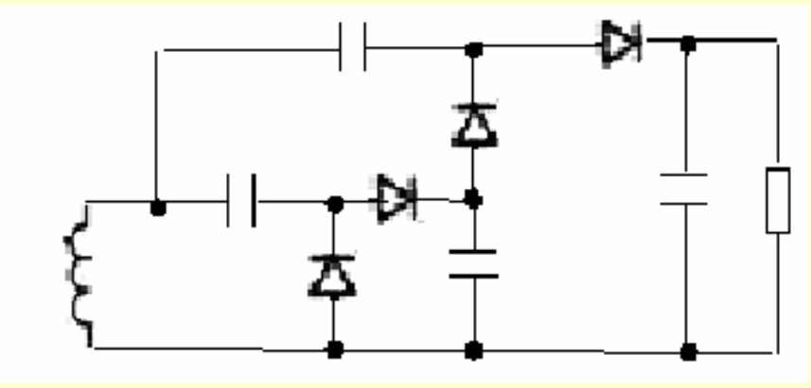
高频高压发生器
高频高压发生器采用负载良好的并激耦合倍压线路来产生直流高压。实际上是倍压电路的另一种接线方法，也叫“并激倍压发生器”
串激式
并激式

Slide 30
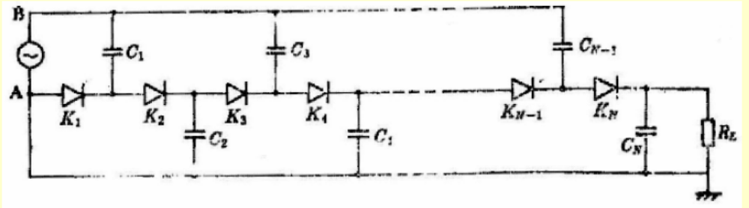
N级并激倍压线路
充放电回路皆并联，不通过其它电容，
理想条件下V=V_{CN}=NVa

Slide 31
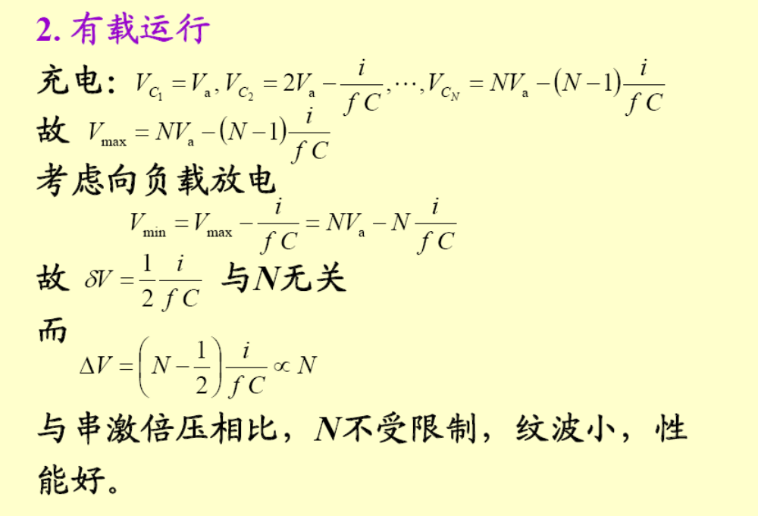

Slide 32
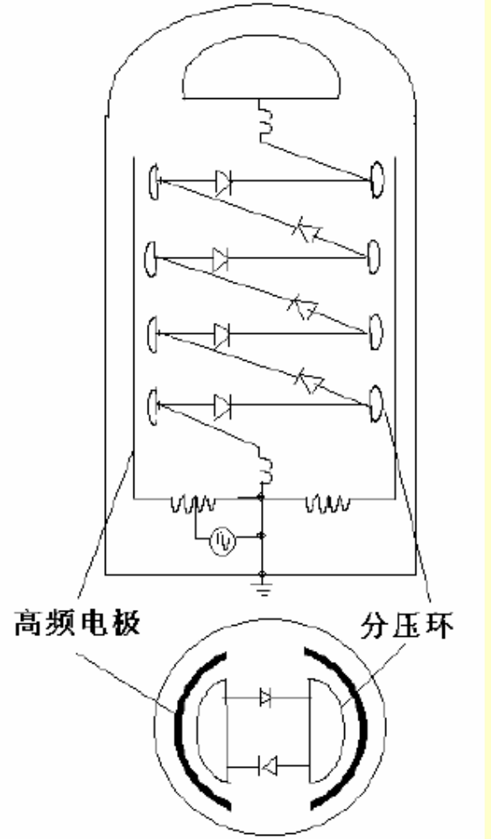
困难：
电容耐压~MV
60年代Cleland利用电极间分布电容解决了耐压问题，结构如右图，利用分压环与高频电极间的分布电容，均为半环，交替充电。

Slide 33
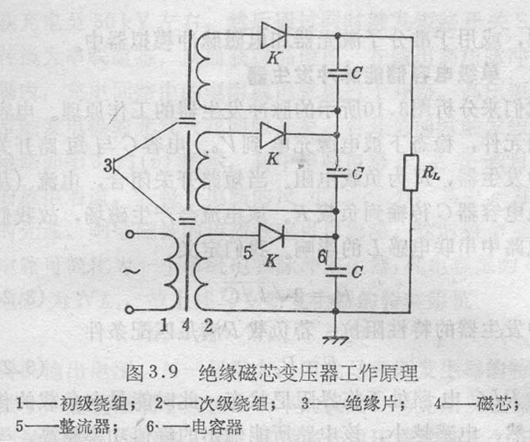
绝缘磁芯高压电源
端电压0.3～4MV 纹波大，重量大，但电源利用率高，价格低
我国已生产0.3MV 30mA, 0.6MV 30~60mA, 1.5MV 10mA绝缘磁芯高压电子辐照加速器，用于电线电缆辐照，生产泡沫塑料，处理污水废气。
变压器的铁芯和次级线圈分成多层，每层与整流电路相连，整流后直流电压串联，获的直流高压。

Slide 34
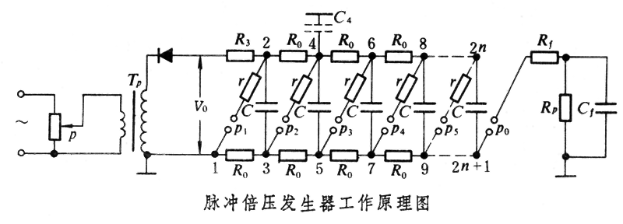
强脉冲高压发生器 [马克思(Marx)发生器]
由高压变压器输出的高压交流经整流后得到高压直流，对n个电容器并联充电至V₀。

Slide 35
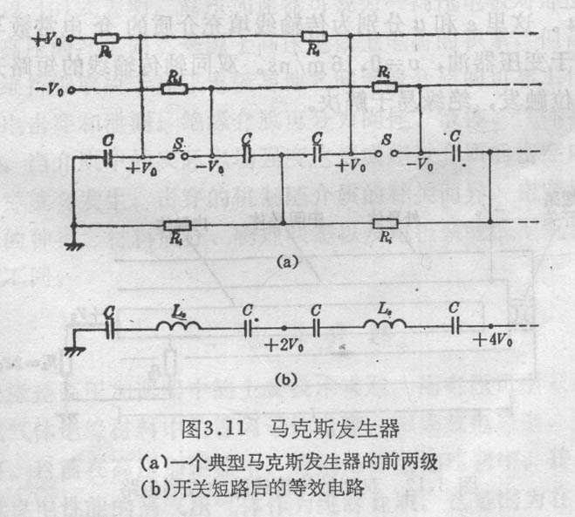
一种利用电容器组在并联下充电，然后串联放电来获得强流脉冲高压脉冲的装置。
端电压1～12MV， 脉宽50～100ns， 脉冲功率10¹³W ，用于闪光照相和模拟核武器效应。

Slide 36
脉冲成形技术：(双同轴传输线脉冲成形线路)将脉冲倍压发生器的输出脉冲成形为前沿几个纳秒的高压脉冲，使得以脉冲倍压发生器为主体的大功率高压脉冲技术进入了纳秒脉冲技术阶段。
功率压缩技术：一个强脉冲高压发生器，可由多级储能元件相连，能量逐级向后传递。能量传递时间越来越窄，而峰值功率则越来越高。这就意味着后级比前级有更高的储能密度与更低的特性阻抗。这种产生高功率强脉冲的方法，被称为功率压缩技术。
脉冲功率压缩系统的首级一般采用产生脉冲高压的MAX发生器，后级则多采用传输元件。

Slide 37
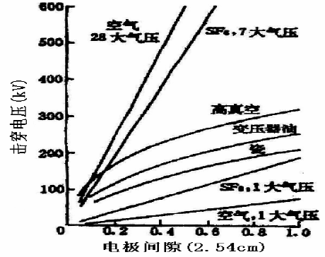
第三节 高压电场与绝缘介质
一、绝缘介质
1.气体
高气压气体的击穿电压远高于其它绝缘介质，击穿后可恢复，无老化现象。在大间隙均匀电场中各种介质的击穿电压如右图……

Slide 38
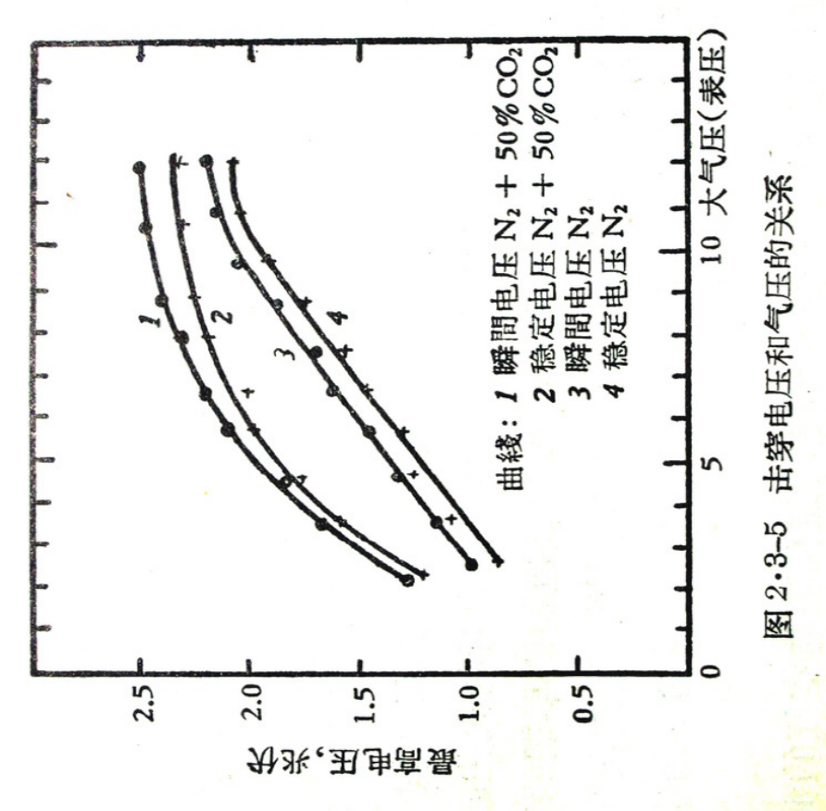
击穿场强与下列因素有关：
1）间隙长度
均匀电场中击穿场强随d↑而下降。一个大气压下：
d=0.5mm，E_{b}=5MV/m
d=10mm，E_{b}=3MV/m
2）气压
p<10atm，近似线性；p>10atm，上升减慢。

Slide 39
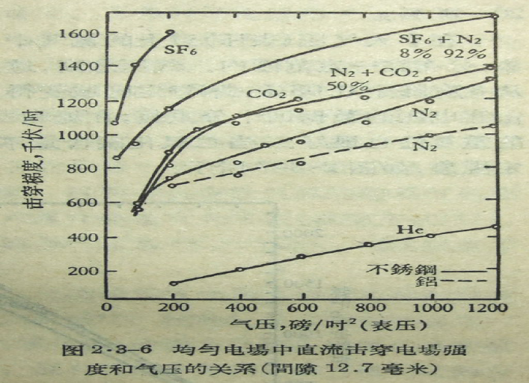
3）电场均匀性
可引发局部击穿
4）气体种类
惰性气体最差，负电气体（含O、F、Cl）最好（易形成负离子）；
分子量大好（非弹性碰撞使e能量↓）
常用气体：
N₂，N₂+CO₂，SF₆

Slide 40
2.固体和液体
•击穿强度与材料纯度和几何形状密切相关；•强电场中固体易发生沿表面的击穿；
•表面击穿电压并不随长度线性上升，大电极间隙下的表面击穿强度明显降低。
常用分压片将大间隙分割成多个小间隙，并采用波纹形表面，且绝缘物端面与电极的良好接触十分重要。
常用：玻璃、陶瓷、有机玻璃、聚矾…

Slide 41
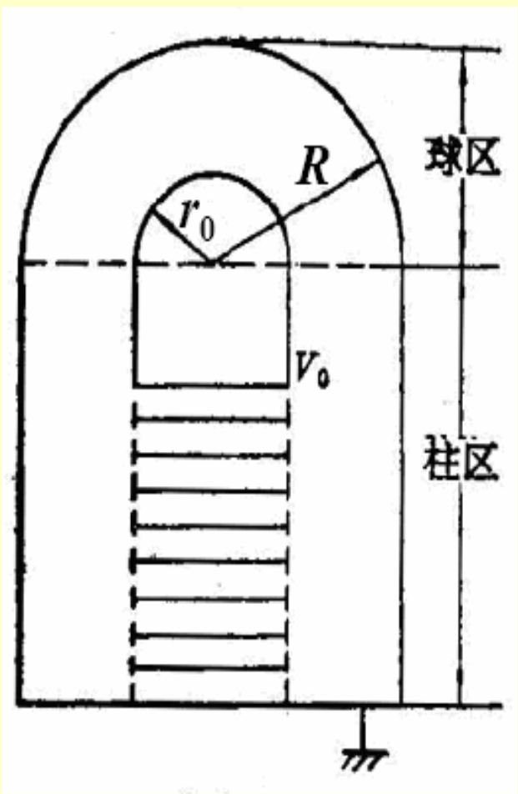
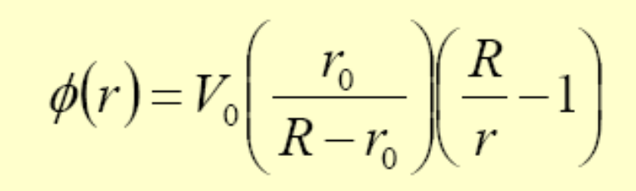
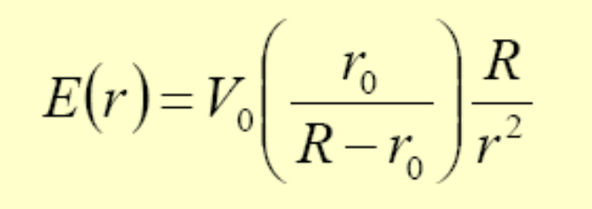
二、高压电极系统
高压电极系统由高压电极、钢筒和绝缘支柱组成。
1. 高压电极的最佳半径
考虑一简化模型，可将电极系统分为球区与柱区……。
球区：

Slide 42
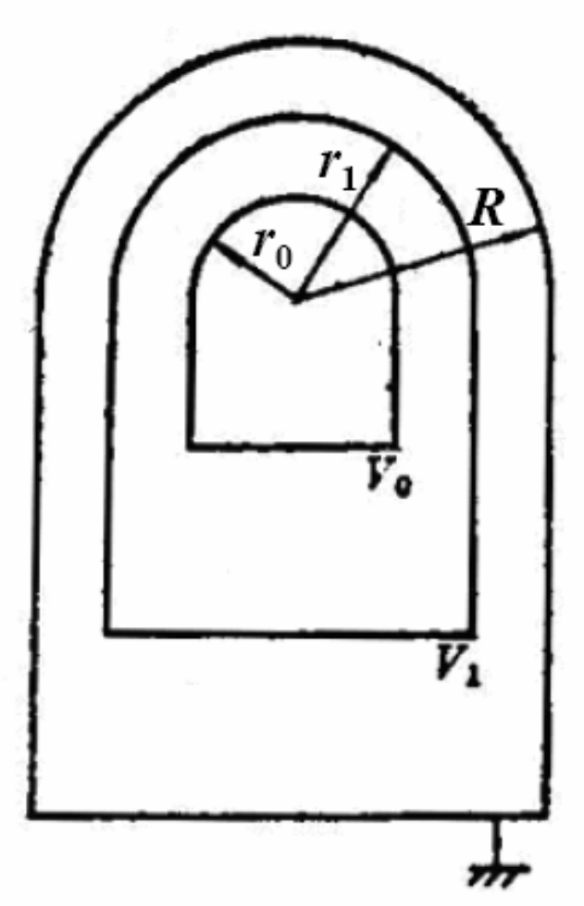
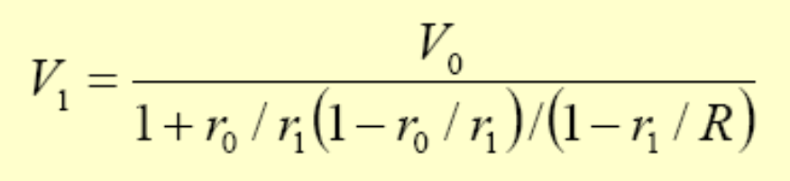
2. 中间电极
V₀的提高受到Emax的限制，当Emax=E_{b}可发生击穿，但E(r)沿r的分布不均匀，为充分利用空间，可插入中间电极，其半径为r₁，电位为V₁，表面场强为E₁。在r₀、R固定的情况下，令E₁= E₀可求得最佳r₁、V₁。

Slide 43

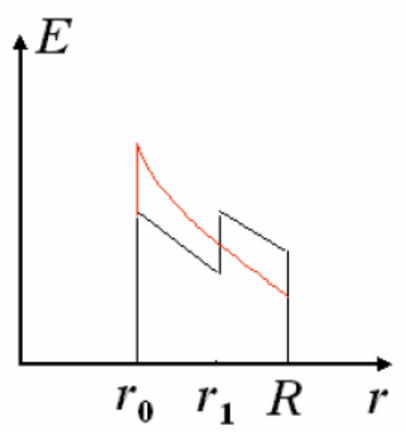
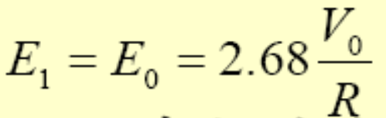

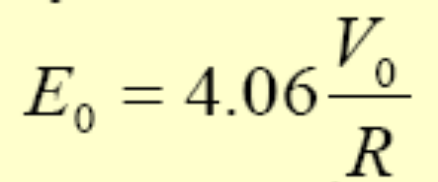
通常取等间距设计，例如可取：
则
若不用中间电极，在
时
增加中间电极的个数，可进一步降低强度峰值，便结构复杂，成本高，一般数目不超过两个。

Slide 44
3. 分压环
上述只考虑了电场的径向分量，对于轴向，为缩小加速器长度，提高绝缘支柱击穿梯度，采用设计金属分压环。
就电极系统而言，绝缘支柱表面是由许多分压环构成的起伏柱面。附近电场既有径向分量又有轴向分量，采用长椭圆形截面可减小径向电场畸变。通常轴向电场梯度远低于径向电场梯度。

Slide 45
三、绝缘支柱与加速器的总体结构
对绝缘支柱的要求：
•足够的机械强度；
•足够的电绝缘强度；
•提供加速管和输电系统通道；
•安装分压系统；
•具有过电压保护措施。

Slide 46
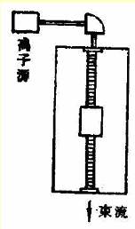
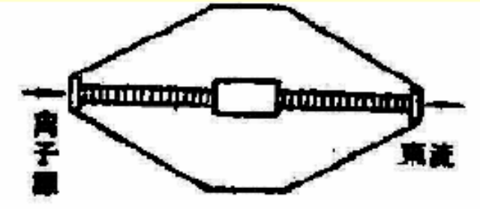
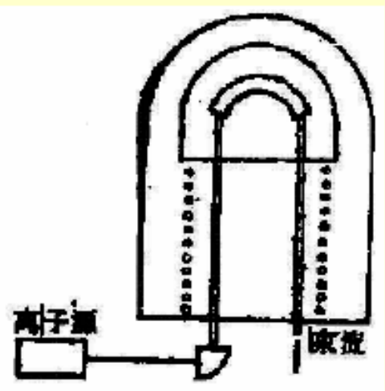
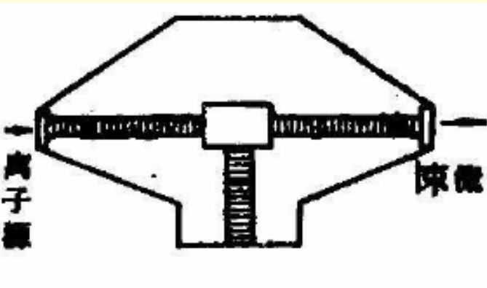
1. 加速器的支撑结构
1）卧式
2）立式
3）折叠式
4）T型

Slide 47
2. 绝缘支柱
轴向电场的匀整：加分压片，分隔成小间隙。绝缘材料一般用玻璃或有机玻璃，与分压片粘接。分压片多用不锈钢或铝。
输电带（链）、加速管均从分压片中穿过。
3. 分压系统
对分压片之间的电压进行强制分压，使其相等。
1）电阻分压
伏安特性为线性，与气压无关，工作区域大。
问题：强电场下表面可发生电晕，打火时瞬间可出现过电压，可引起老化及损坏；
措施：屏蔽、过压保护

Slide 48
2）电晕分压
分压片间放电晕管，负针尖比正针尖稳定，调节针尖间隙可使电压分布均匀。
问题：有起始电压，低于起始电压不工作，伏安特性非线性。
措施：低电压下短路部分分压片（可改过加速管的束流光学特性），在电晕针上串联适当阻值的电阻（可改善伏安特性非线性）。

Slide 49
四、高压击穿
1. 击穿的通道与分类
1）径向击穿：高压电极或绝缘支柱与钢桶之间，为绝缘气体的击穿；
2）轴向击穿：沿绝缘支柱表面、输电带表
面或加速管外表面的击穿（固体），也有分压环间气体间隙的击穿；
3）真空击穿（见下节）

Slide 50
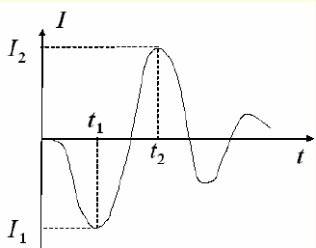
2. 现象与描述
击穿发生时，放电通道中可在几百ns内建立起数万至数百万安培的电流，这种打火电流在通道中多次往复，做阻尼振荡。通过这一过程将储能泄放到周围环境中去。
初始的储能大多消耗在通道电阻上，使构成电阻的绝缘气体快速升温，体积膨胀，发出声音激波和电磁辐射。
泄放的能量可能对结构部件，尤其是分压电阻和加速管，造成不同程度的损伤，包括永久性损伤。
运动波形

Slide 51
3. 浪涌电压的传播
初始打火发生后的浪涌电压在加速器内向各处，作为瞬变的脉冲过程，所引起传播，并导致次级击穿向各部位迅速发展，引起一连串的打火。
4. 保护措施
1）电场匀整；2）增加分压片间的电容可降低过压数值（环形火花间隙）；3）分压电阻的保护；

Slide 52
5. 高压的锻炼
通过有限放电可使端电压逐步提高。
这些放电能熔化掉电极表面的微观尖端毛刺，燃烧掉电极与绝缘壁表面上的油污与灰尘。这样，通过锻炼可以消除一些使局部电场增强的因素，从而使电压得以逐步提高。
经过适当的锻炼，打火击穿的数量与程度可以被减少到运行所能接受的水平。
但放电过于激烈会损坏电极表面，造成永久性损伤。

Slide 53
第四节 加速管
一、基本结构
1. 对加速管的要求
1）有良好的真空性能（高气压环境下维持真空）
2）有足够的机械强度
3）对束流有聚焦作用
4）耐高电压（电场匀整）
5）有过电压保护

Slide 54
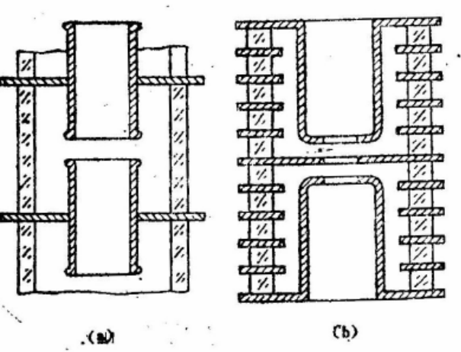
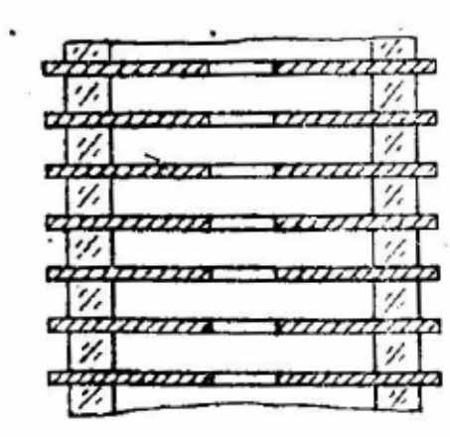
2. 大气型加速管
1）漂移管型（<1MV/m）
2）强流型高梯度（轴上3~5MV/m，平均0.4~0.7MV/m）
3. 高气压型加速管
一般分段较细（不>25mm），平均梯度>2MV/m。早年多用蝶形电极屏蔽绝缘壁，局部场强高，现多用平板电极（r>>d）
4. 束流光学特性
入口与出口存在场强突变，相当于两个膜片透镜。入口膜片透镜有强聚焦作用，出口膜片透镜有弱散焦作用，中间为均匀场区。

Slide 55
二、真空击穿
40-50年代静电加速器端电压的提高受到了加速管耐压性能的限制，主要表现为：
1）全电压效应 V =αl ^{1/2}
短加速管击穿场强高，长加速管击穿场强低。
2）电子负载效应
超过某一阈值，加速管中出现大量电子流，可产生X射线。电子流随电压升高急剧增加，超过输电电流。

Slide 56
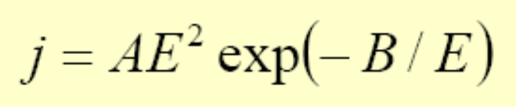
关键是机制不清楚，气体放电理论不适用。
50年代提出多种假说（场致发射、带电粒子与光子交换、正负离子交换、正离子与中性粒子交换、物质团、…），但过程太快，实验困难。70年代有所进展。目前认为真空击穿的机制主要有以下四种
1. 场致发射
强电场使金属表面的能量位垒降低，隧道效应导致电子发射。
电流密度与场强关系：
其中A、B与金属表面电离能有关，但理论计算值与实测结果相差很大：
计算：25MV/m下约10nA/cm²
实测：10MV/m下可达1~100μA/cm²
可差上千倍！

Slide 57
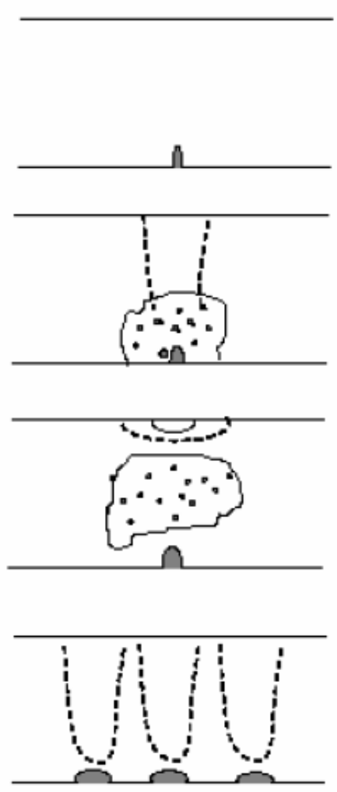
电镜观察证实，清洁的金属表面微观并不平坦，存在许多小的晶须，使电场局部增强。
高压打火击穿引起的浪涌电压可导致电场增强，从而导致场致发射电流迅速增加，阴极温度上升，局部电阻变大，使温度升高，导致发射体爆炸，形成等离子体云，等离子体云膨胀，可形成三极管，进一步起放大作用，电流进一步增大，导致击穿，并使阴极融化，形成新的发射体。此过程一般在ns量级。

Slide 58
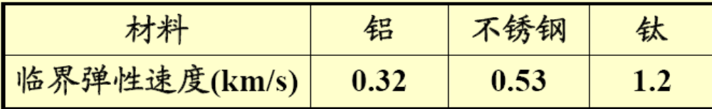
2. 微颗粒撞击
1952年Cranberg提出此假设。微颗粒大小~μm，附着在电极表面。若脱离电极并带电荷，则受到加速，撞击对面电极。
若微颗粒速度超过临界弹性速度，则发生非弹性碰撞，会形成弹坑，发生融化与蒸发，产生气体并电离，从而引发击穿。
电极材料用钛的抗击穿性能最好，不锈钢次之，铝最差。

Slide 59

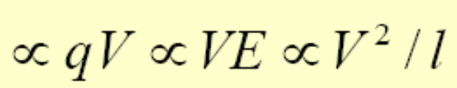
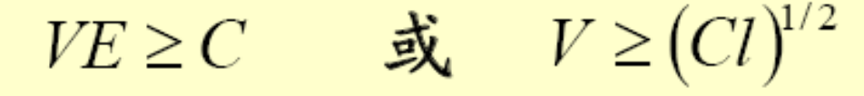
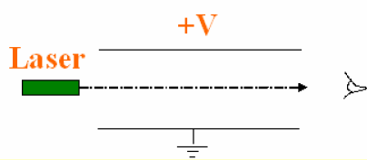
若微颗粒带电
则撞击能量
若引发击穿的撞击能量阈值为C，则击穿条件为：
与全电压效应相符。
验证：70年代做了激光实验，装置如图。若有微颗粒飞过，可遮挡激光。结果发现，击穿前5-100μs常有微颗粒以0.4-1.4km/s的速度飞过间隙，撞击时间与击穿时间有高度统计相关性。

Slide 60
3. 微放电
微放电是不同电位电极之间流过真空间隙的自限制电流脉冲，宽度10⁻⁵~10⁻²s，总电荷量10⁻⁹~10⁻⁶C。
1951年Mckibben提出正负离子交换雪崩理论，认为造成电子负载的根源不是电子，而是正负离子。
设正离子轰击阴极打出负离子的概率为A，负离子轰击阳极打出正离子的概率为B，则满足条件AB>1时，可发生雪崩，放电。
验证：用弱磁场偏掉电子而不阻止负离子，结果消除了X射线，但并未改变微放电的电压阈值，可见电子只是此过程的副产物。

Slide 61
A、B值与电极表面杂质状况有关，碱金属可使A增大，而富氧表面可使B增大。微放电离子的谱分析发现大量H⁺、C⁺、H⁻、C⁻、CH⁻等离子，可见有碳氢化合物污染。可能来自粘结剂、真空系统的油蒸汽等。
每个微放电脉冲发生在电极表面特定区域，随着微放电过程发生，该区域内杂质原子不断消耗，直到不足以维持雪崩。故多为自限制电流脉冲，属于不完全击穿。
若离子飞越多个间隙，可获高能量，加剧雪崩。故微放电随长度非线性增加。

Slide 62

4. 绝缘体表面击穿
特点：可在较低电压梯度下发生，往往不可恢复。
表面电场由三部分组成：外电场、介质极化场、表面电荷场。
薄弱点：
三态点（金属电极、绝缘介质和真空的交界点）
强电场诱发场致发射，电子撞击绝缘体引起二次电子发射。δ>1使表面带正电荷，使阴极表面电场进一步增强，容易诱发绝缘体表面击穿。

Slide 63

三、高梯度加速管
关键：削弱加速管各段之间的耦合，使微颗粒和微放电离子不能长距离飞越。一是采用小孔径。二是引入抑制场，使电子偏转，低能量次级粒子也被偏掉。
1. 斜场加速管（HVEC）
加速电场倾斜，使低能量次级粒子受到径向力而偏转，撞到邻近电极上，不能长距离飞越，从而限制其能量，可提高击穿电压。
缺点：对离子束也有少许偏转作用，使束流产生偏轴。故方向要交替变化，这样实际轨道会有小振荡，使不同电荷态离子轨迹歧变，加大发散，脉冲束的脉宽增大。

Slide 64

2. 螺旋斜场加速管（Dowlish）
径向分量的方向不断变，但不是突变，故轨迹振幅小，为避免束偏轴，要方向交替旋变。
3. 金属陶瓷加速管（NEC）
电极材料用钛，绝缘材料用陶瓷，封接用压力扩散焊，不用胶，配无油真空系统，避免有机物沾污，还可高温烘烤除气。
采用完全轴对称结构，束流无偏轴。设有死区，电场有径向分量，使二次粒子散焦
加速梯度可达2.3MV/m，端电压可达20MV。

Slide 65
四、加速管的锻炼
1. 电流锻炼
在接近击穿的条件下运行，通过较大的电流负载，消耗电极表面的杂质等。
2. 打火锻炼
有控制地发生少量打火，消除微颗粒等隐患，烧蚀晶须等发射体。但打火不可过于剧烈。
3. 弧放电锻炼
用放电产生的等离子体清洗电极表面。

Slide 66

第五节高压加速器的其它技术
一、电压和能量的测量与稳定
1. 端电压的测量
电压较高时通常使用旋转伏特计。适当选择叶片形状，定片与高压电极间的电容
C＝C₀sin(ωt)
其中ω＝2πnf₀
n为叶片数，f₀为动片旋转频率，C₀为电容最大值。

Slide 67


电容的变化引起定片上感应电荷的变化，并引起外电路电流的变化
由于C₀值很难精确测定，故所测得的V值需用核反应校正。
以上为直读式旋转伏特计，精度约1％。补偿式旋转伏特计的精度可达0.1％-0.5％

Slide 68


2. 粒子能量的测量
粒子的能量一般用分析器测量。主要有三种分析器：静电分析器、磁分析器和交叉场分析器。
1）静电分析器
属于能量分析器，入口和出口狭缝屏蔽边缘电场并选择粒子的能量

Slide 69



2）磁分析器
属于动量分析器，适合于在高能量情况下使用。
或

Slide 70



3）交叉场分析器
属于速度分析器，适合于在低能量情况下使用。沿轴线运动的粒子所受电场力与磁场力合力为零，其速度
或

Slide 71
分析器的用途
1）束流成分分析（不同粒子不同电荷态）
2）束流能量测量（能谱中心能量）
系相对测量，需用核反应校正。
原因：边缘场影响难以定量
3）束流能散测量（能谱宽度）
分析器的分辨本领
与偏转半径、漂移距离、缝宽等因素有关

Slide 72
3. 端电压的稳定
1）系统组成􀁹
误差信号拾取装置􀁹
电子反馈放大电路􀁹
电压调节控制机构
2）误差信号拾取装置􀁣
旋转伏特计（电压慢变化）􀁤
电容拾波板（电压快变化）􀁥
分析器像缝（束流能量变化）

Slide 73
3）稳压调节方法与装置􀁣
调喷电电流（有十分之几秒的滞后）􀁤
调电晕针电流（ms量级响应时间）􀁥
调衬套对地电压（响应在μs量级）
衬套：钢桶内侧与其绝缘的金属套，与钢桶间电容
大，与高压电极间电容小􀁦
4）调剥离器电位（响应在μs量级）
将电子剥离器对高压电极绝缘，需红外或光纤通讯
实际应用中要综合使用各种手段

Slide 74

慕尼黑大学MP串列加速器稳压系统

Slide 75

4. 均能器法
利用主离子束以外某种较强的伴随束来提供能量误差信号，经放大后调制主离子束实验靶上所加偏置电压，当ΔV_{T}=－2ΔV_{F}时，可以补偿端电压波动引起的束流能量变化。

Slide 76

二、电子剥离
1. 非平衡态与平衡态
当介质较薄时，电荷态分布与介质厚度有关，属非平衡态。
当介质达到一定厚度，离子在其中经历了足够多的碰撞之后，其电荷态分布趋于平衡。

Slide 77


经较长路程后
即达到平衡态电荷态分布，此后各电荷态比例不变。

Slide 78






2. 平衡电荷态分布
达到平衡态的介质厚度一般在1~10μg/cm²，相当于10¹⁶~ 10¹⁷原子/cm²。平衡电荷态分布与初始电荷态无关，
其特点为：
1）包络呈以平均电荷态为中心的高斯分布
对于Z_{i}较大、能量不是很低的情况， 与 无关
平衡电荷态呈非对称分布。

Slide 79


2）由高斯分布可推出最大剥离效率
一些离子的最大剥离效率

Slide 80



3）固体剥离介质的平均电荷要高于气体剥离介质的，其半经验公式为
为玻尔速度
对膜剥离
对气体剥离
故剥离是一个速度相关的过程，而非能量相关的过程。

Slide 81

40Ca离子经气体与固体剥离的平衡电荷态分布（端电压9MV）

Slide 82

3. 剥离引起的角散与能散
入射粒子与剥离介质分子的碰撞还会引起粒子的散射，从而造成束流的角发散。
几种离子剥离后的半散角（mrad）

Slide 83



半散角θ的均方根值有半经验公式
其中As，为介质原子的原子量，Zs与Ws为入射粒子的原子序数与能量(MeV)，t为剥离介质的厚度(μg/cm²)
2) 能散
能量较高时
能量较低时，能散与能量有关。

Slide 84

例：剥离引起的Ar+离子束的能散
以上各项结果多是基于实验测量的半经验公式，理论尚难以准确预言。

Slide 85

4. 剥离器
1) 气体剥离器与膜剥离器的比较
故各有优缺点

Slide 86

鉴于剥离膜的寿命有限，串列加速器的膜剥离器均有膜更换装置，可预装数百片膜。

Slide 87
2) 循环气体剥离
剥离气体进入加速管，会使加速管真空度下降，从而影响束流传输。在低能加速管中可引起束流中性化，在高能加速管中的电荷交换可改变粒子的能量。
故对气体剥离器，为改善真空，要限制气体流量（细）、限制气压（长），这往往会影响束流的传输。
解决办法：循环气体剥离

Slide 88

循环气体剥离：在串列加速器的高压电极头部加泵，剥离孔道直径可加大一倍
可改善真空，提高束流传输效率，节省气耗。

Slide 89
5. 剥离器的应用
•实现串列加速
•提高电荷态（二次剥离、后加速、重离子直线）
•回旋加速器的负离子引出与同步加速器的负离子注入
•不同离子的分离与鉴别

Slide 90
作业：
1高压加速器的组成与分类
2 简述串激倍压发生器、高频高压发生器、强脉冲高压发生器 、静电起电机 产生高压的原理。
3 电压降、纹波 、复激原理、临界气压现象、气体击穿的机制、加速管的锻炼方式、分压环、对加速管的要求、静电加速器提高粒子能量的措施、分析器的用途、全电压效应 、电子负载现象、真空击穿的主要机制、剥离器等概念。

